Slide 1


국가문화예술지원시스템 사용방법
회원가입ㆍ지원신청
본 자료는 당사에게만 제공되는 자료로 당사의 동의 없이 본 자료를 무단으로 복제 전송 인용 배포하는 행위는 법으로 금지되어 있습니다.
Copyrights 2015. Arts Council Korea. All rights reserved.

Slide 2


순 서
Ⅰ
Ⅱ
Ⅲ
Ⅳ
이용 안내
회원가입
메뉴안내
지원신청

Slide 3
순 서
Ⅰ
Ⅱ
Ⅲ
Ⅳ
이용 안내
회원가입
메뉴안내
지원신청

Slide 4
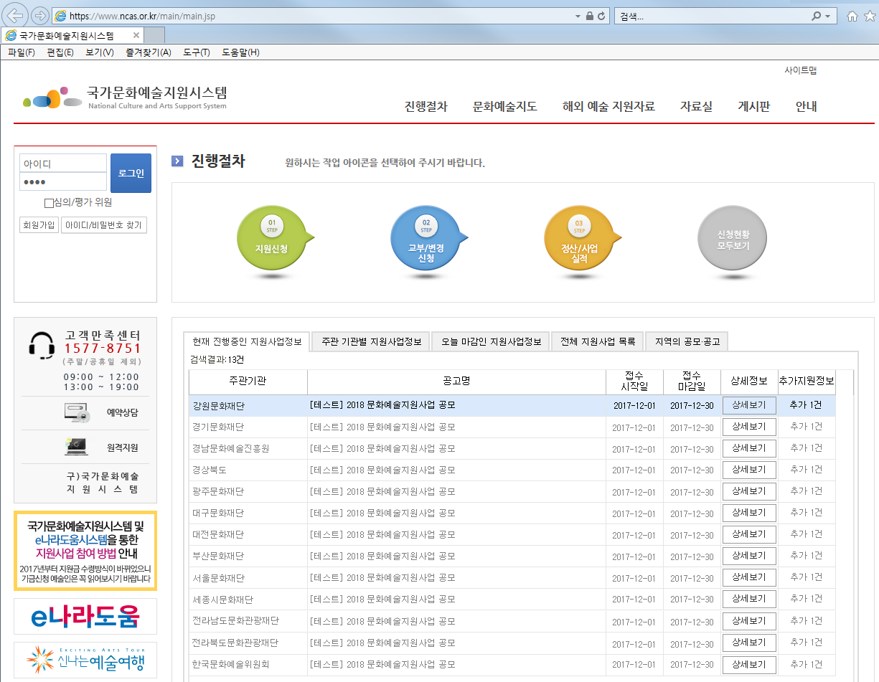






시스템 접속
1
시스템 접속
1
웹 브라우저에 국가문화예술지원시스템의 주소를 입력 후 엔터
http://www.ncas.or.kr
[사용 가능 6대 웹 브라우저]
- MS Internet Explorer
- Google Chrome
- Apple Safari
Mozilla Firefox
Opera
Swing browser
모든 브라우저 - 팝업 허용으로 설정

Slide 5
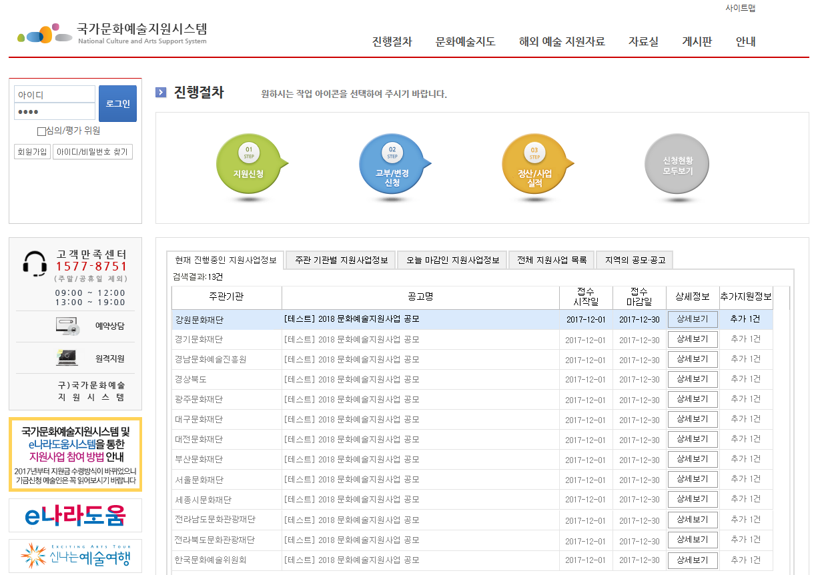
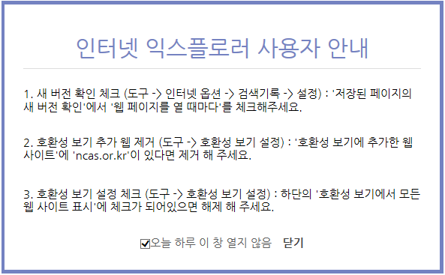
시스템 접속
1
국가문화예술지원시스템 접속
1
2
웹브라우저 IE 사용자의 경우
[인터넷 익스플로러 사용자 안내]
메시지 확인 후 설정 변경
크롬, 사파리, 파이어폭스, 오페라,
스윙 등 다른 브라우저로 접속한
사용자는 해당 메시지 확인 불가
2
3
안내 메시지 확인 후 닫기
오늘 하루 이 창 열지 않음 체크
3

Slide 6
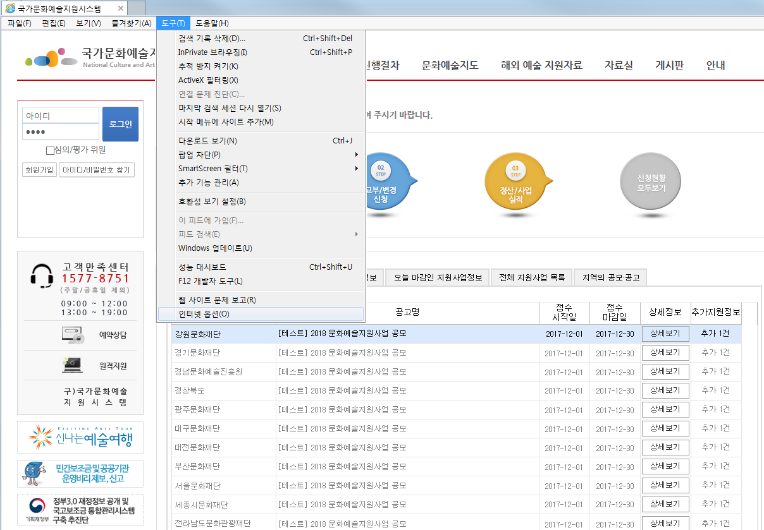
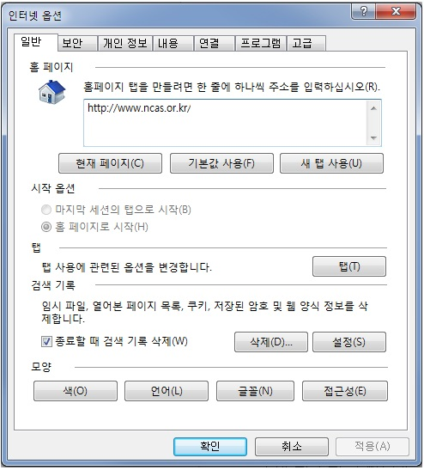
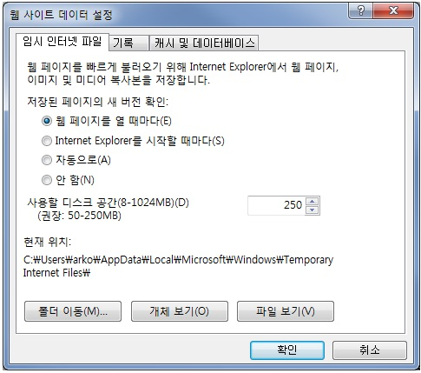
시스템 접속
인터넷 익스플로러 사용자 안내
1
1
도구 메뉴의 인터넷 옵션 선택
2
검색 기록의 [설정] 선택
3
‘저장된 페이지의 새 버전 확인 : ‘웹 페이지를 열 때마다’에 체크
4
선택 후 [확인]
3
2
4

Slide 7
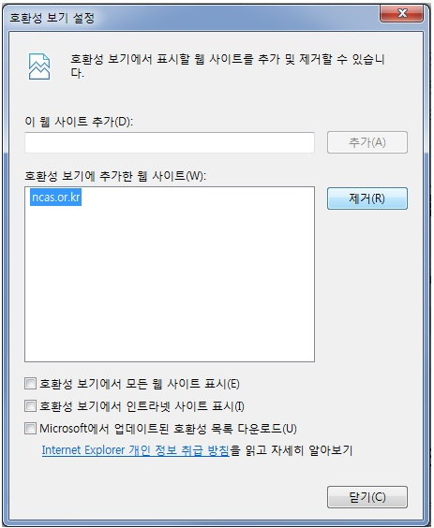
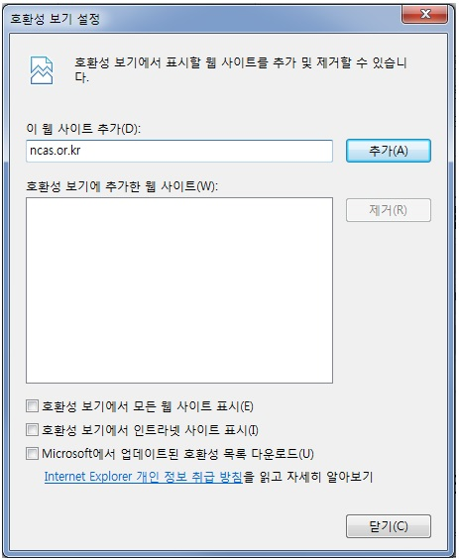
시스템 접속
인터넷 익스플로러 사용자 안내
1
1
도구 메뉴의 [호환성 보기 설정]
선택
2
‘호환성 보기에 추가한 웹 사이트’에 ‘ncas.or.kr’ 이 있다면 제거
3
하단의 ‘호환성 보기에서 모든 웹사이트 표시’에 체크가 되어 있다면 체크 해제
4
체크 해제 확인 후 [닫기]
X
2
3
4

Slide 8
화면 안내
1
로그인 및 회원가입
1
2
진행절차
지원신청
교부/변경신청
정산/사업실적
신청현황모두보기
2
3
3
지원사업정보
현재 진행중인 지원사업정보
주관기관별 지원사업정보
오늘 마감인 지원사업정보
전체 지원사업 목록
4
4
지원사업 상세정보
[상세보기] 클릭하면 지원하고자 하는
사업의 자세한 안내페이지로 이동

Slide 9
순 서
Ⅰ
Ⅱ
Ⅲ
Ⅳ
이용 안내
회원가입
메뉴안내
지원신청
-개 인 회 원-
개인회원가입
단체회원가입

Slide 10







개인회원 가입 절차
STEP 1
STEP 2
STEP 3
본인확인
정보작성
가입완료
휴대폰 인증
필수입력 정보
이름
생년월일
휴대폰 번호
이름
생년월일
성별
아이디
비밀번호
아이핀 인증
아이핀 아이디
아이핀 비밀번호
기타필수입력
e-mail, 휴대폰번호,
일반전화번호 중 한가지
이상 필수입력
E-Mail 인증
이름
생년월일
전자메일(e-mail)
이름 + e-mail,
이름 + 휴대폰번호,
이름 + 전화번호로 중복 가입 확인
개인정보보호법 준수

Slide 11
개인 회원 가입_1
1
국가문화예술지원시스템 접속
웹 브라우저에
국가문화예술지원시스템의
주소를 입력 후 엔터
http://www.ncas.or.kr
1
2
회원가입 클릭
2

Slide 12
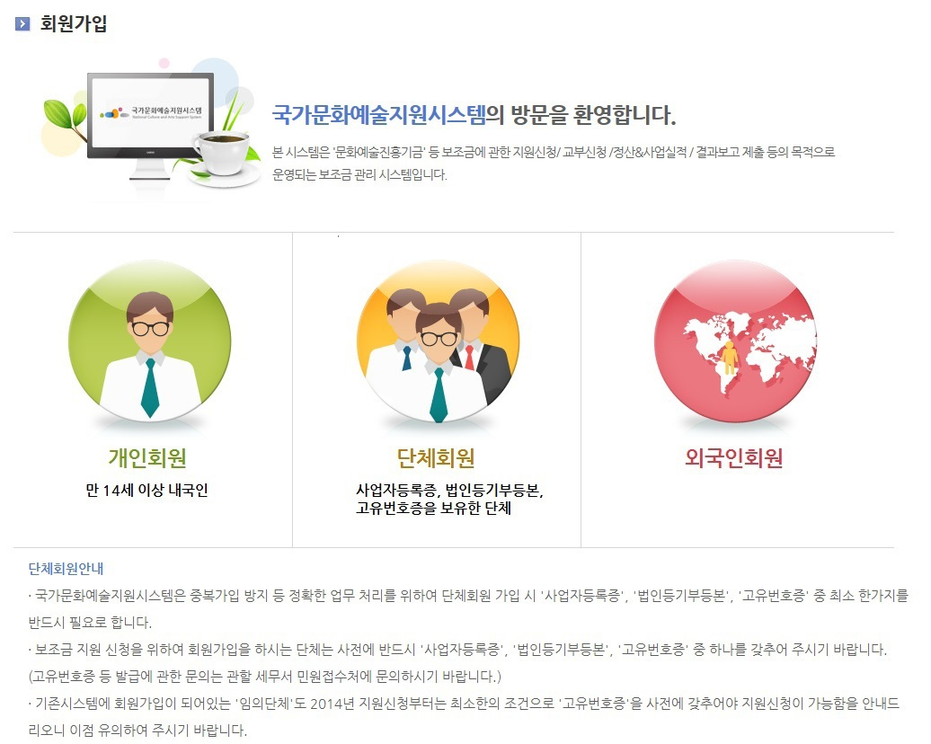
개인 회원 가입_2
1
개인회원 [가입하기] 클릭
주민등록이 국내에 등록된
사람이 선택
1

Slide 13
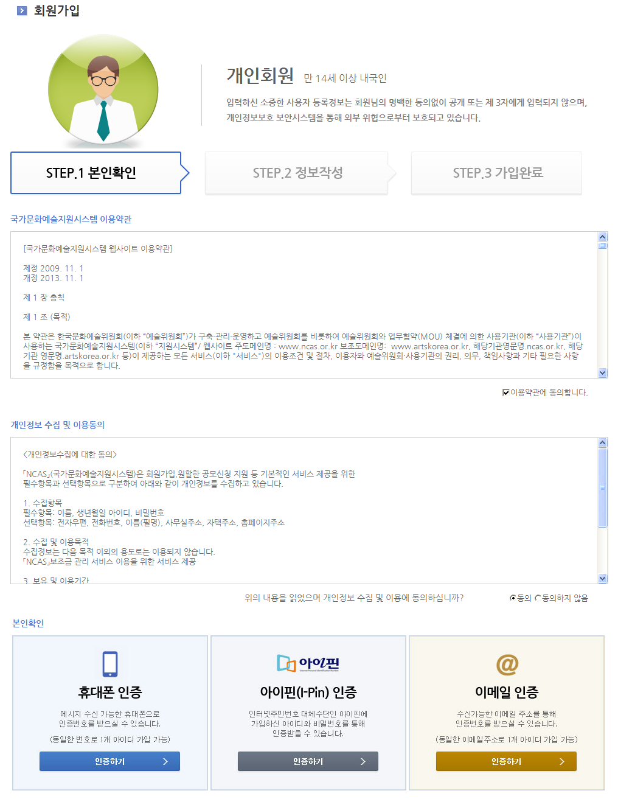
개인 회원 가입_3
1
이용약관 동의
[이용약관 동의 합니다] 에 체크
2
개인정보 수집 및 이용동의
개인정보 수집 및 이용 동의에
[동의] 선택
1
2

Slide 14
개인 회원 가입_4
1
본인확인
휴대폰, 아이핀, 이메일 중 원하는
인증절차 선택하여 본인 확인
2
휴대폰 인증
3
아이핀 인증
1
4
E-mail 인증
2
3
4

Slide 15
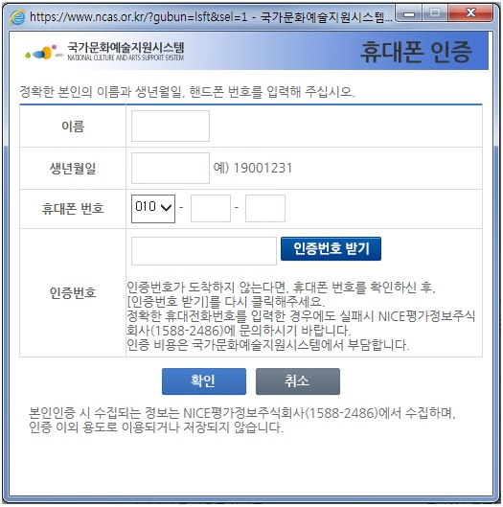
개인 회원 가입_5
1
이름 입력
2
생년월일 입력(8자리)
1
3
휴대폰 번호 선택/입력
본인이 사용하는 휴대전화 번호 입력
2
3
4
인증번호 받기 클릭
5
4
5
인증번호 입력
6
확인 버튼 클릭
6
최초 ‘인증번호 받기’ 시도 후
2분내 문자가 도착하지 않으면 2차 재시도 실시.
이후에도 도착하지 않으면
고객센터(1577-8751)로 문의

Slide 16
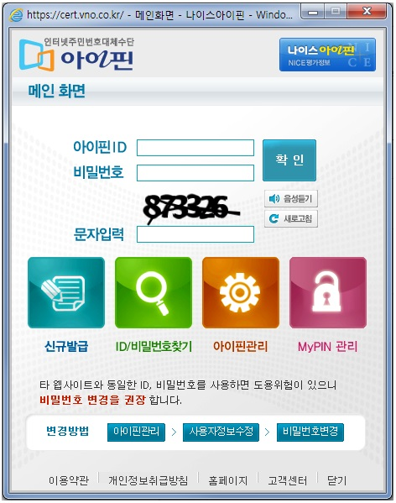
개인 회원 가입_6
1
아이핀 ID, 비밀번호 입력
2
문자입력
1
3
3
확인 버튼 클릭
2
4
아이핀 신규발급
아이핀 아이디가 없으신 분은
신규발급 클릭하여 계속 진행
4

Slide 17
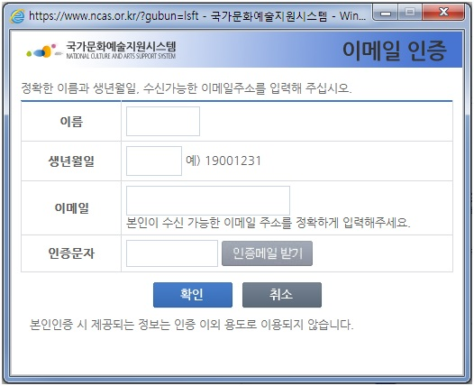
개인 회원 가입_7
1
이름 입력
2
생년월일 입력(8자리)
3
E-mail 주소 입력
1
2
4
인증메일 받기 클릭
3
5
인증문자 입력
5
4
6
확인 버튼 클릭
6
최초 ‘인증번호 받기’ 시도 후
2분내 이메일이 도착하지 않으면 2차 재시도 실시.
이후에도 도착하지 않으면
고객센터(1577-8751)로 문의

Slide 18
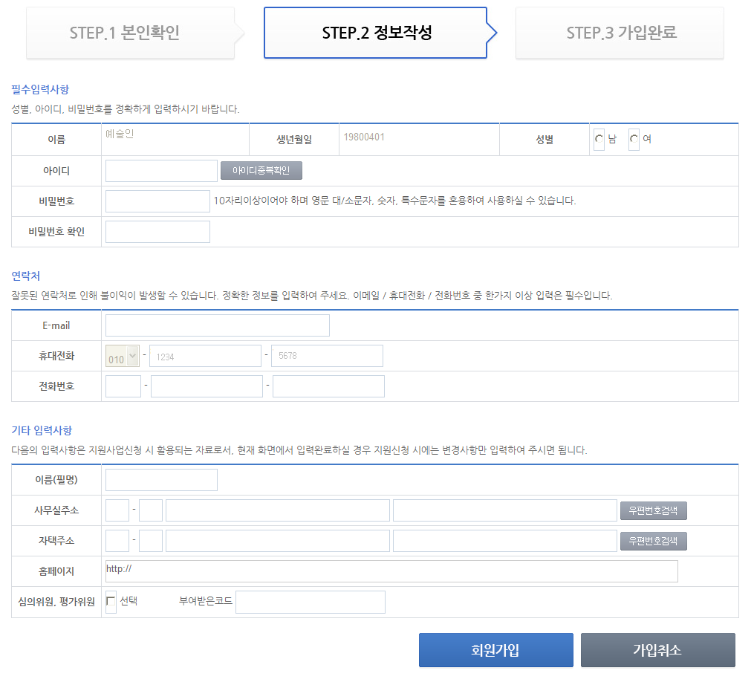
개인 회원 가입_8
1
필수입력사항 작성
이름 및 생년월일 확인
성별 선택
아이디 입력 후 [아이디 중복 확인]
- 비밀번호 입력 (비밀번호는 숫자와
영문 조합으로 10자리 이상 생성)
1
2
연락처 입력
e-mail, 휴대전화, 전화번호 중
1종 이상 필수 입력
3
기타입력 사항
주소 부분은 회원 가입 시에는
필수 사항이 아니지만
지원신청 시 입력 필요사항
2
4
심의위원, 평가위원 부분 : 일반
개인회원은 체크 및 코드입력
불필요
- 심의위원 및 평가위원으로 가입하는
경우에만 선택
3
5
입력사항 완료 후
[회원가입] 클릭
4
5

Slide 19
순 서
Ⅰ
Ⅱ
Ⅲ
Ⅳ
이용 안내
회원가입
화면안내
지원신청

Slide 20
지원신청절차
➊ 국가문화예술지원시스템 접속
www.ncas.or.kr
➋ 로그인
➌ 메인 > 지원신청
➍ 지원가능 사업목록
- 분야 선택
➎ 지원신청서 작성 후 제출
① 시스템 접속 | http:// www.ncas.or.kr
② 로그인 | 아이디/비밀번호 입력 - 주관기관 선택
③ 메인 > 진행절차 > 지원신청 | 메인 화면 > 지원신청 > 지원관리 > 지원가능사업
④ 지원가능 사업 목록 | 지원가능사업목록에서 지원 할 사업 선택 후 우측의 분야에서 심의 받을 분야 버튼 클릭하여 신청사업 선택
⑤ 지원신청서 작성 / 제출 | 주관기관에서 요구하는 항목을 단계별로 작성하여 최종제출 『지원신청서 작성/최종제출』

Slide 21
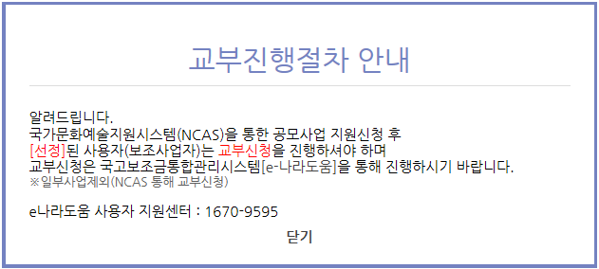
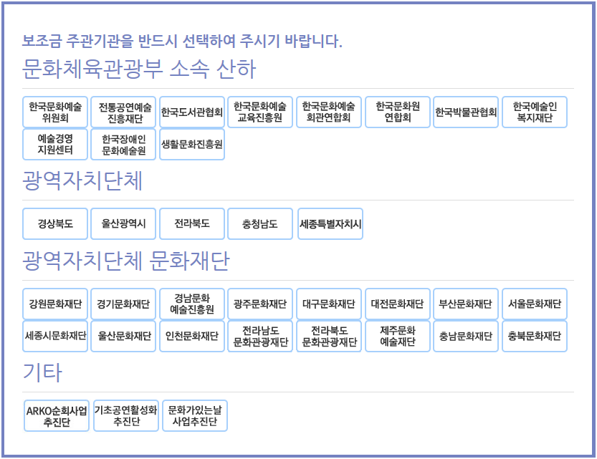
로그인
1
국가문화예술지원시스템 접속
1
2
3
2
아이디 및 비밀번호 입력 후
로그인 클릭
4
3
e나라도움 교부 진행절차 안내
내용 확인 후 [닫기] 클릭
4
주관기관 선택

Slide 22
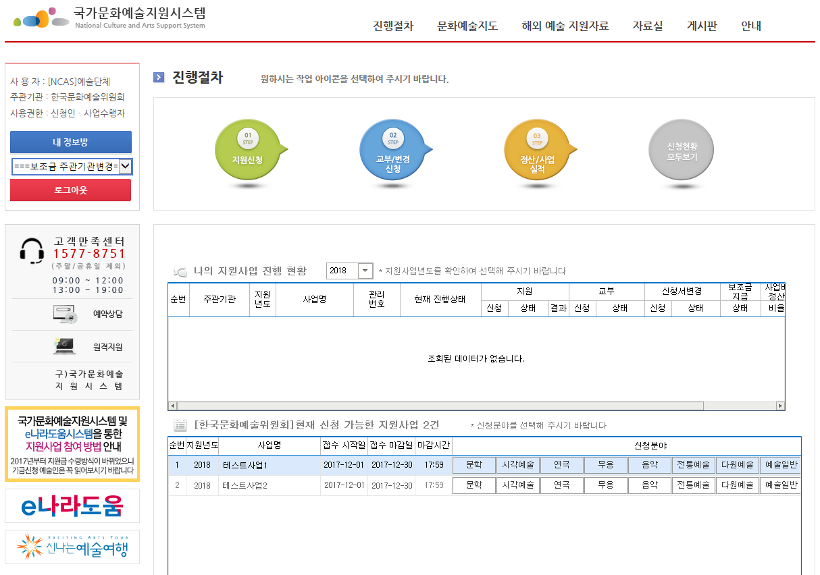
지원사업목록_메인
1
신청 가능한 지원사업 목록
주관기관
선택한 주관기관(로그인)의
지원사업 중 지원가능 사업 목록
신청분야
신청분야에서 [분야버튼]을 클릭하여
지원신청서 작성 화면으로 이동 가능
주관기관은 경남문화예술진흥원
으로 설정되어 있으셔야 합니다.
1

Slide 23
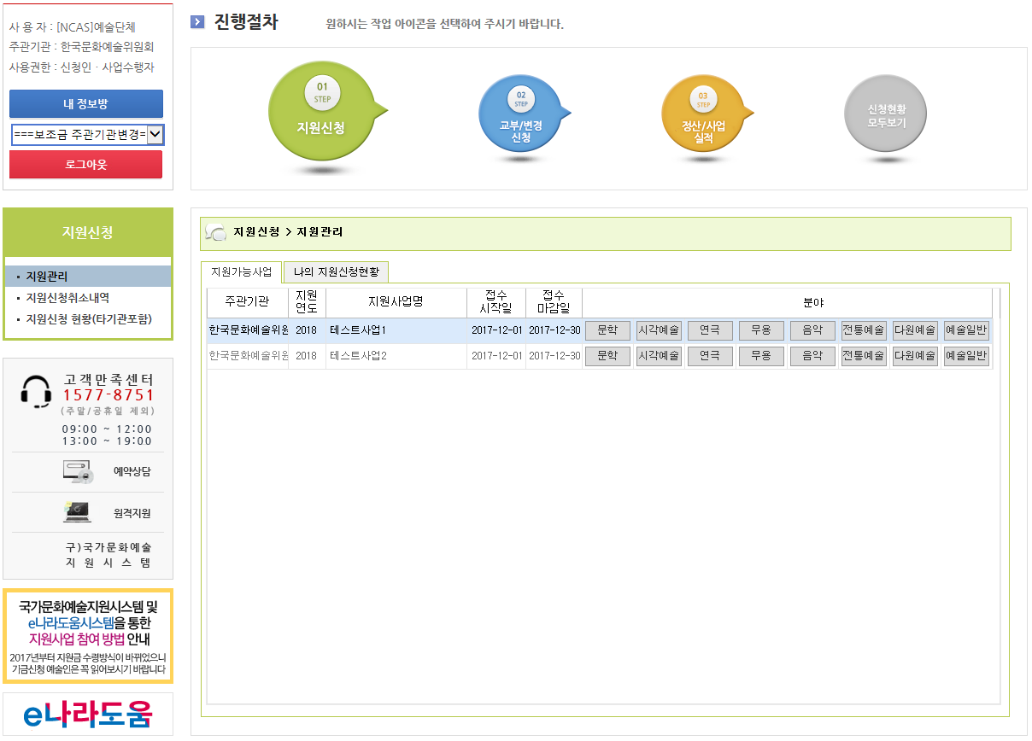
지원가능사업
1
지원신청 선택
지원신청 > 지원관리 > 지원가능사업
1
2
사업 선택
- 지원사업 목록 선택
지원하고자 하는 사업의 분야 클릭
메인 화면에서 신청 가능한 지원사업
목록의 신청분야 클릭하는 것과 동일
2

Slide 24
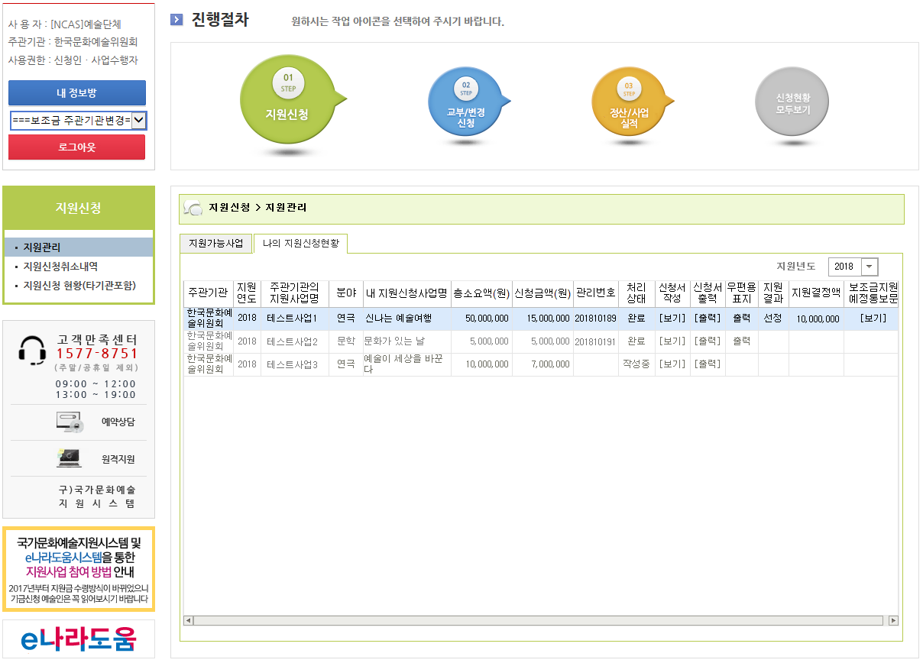
지원가능사업
1
메뉴 선택
지원신청 > 지원관리 > 나의 지원신청현황
1
2
화면 안내
지원년도 : 각 지원년도의 현황 조회
관리번호 : 지원신청서 제출완료 후
관리번호 생성됨 (처리상태 완료)
신청서 작성 : [보기]를 클릭하여 지원신청서 화면으로 이동
신청서 출력 : [출력]을 클릭하여
지원신청서 출력
우편용 표지 : 주관기관 운영자에게
부가자료 제출시에 출력하여 이용
지원결과 : 선정 / 탈락으로 구분
지원결정액 : 주관기관에서 심의를
거쳐 지원 결정된 금액
보조금지원예정통보문 : [보기]를 클
릭하여 통보문 화면으로 이동
- 진행중인 사업이 없을 경우 확인 불가
2
2

Slide 25
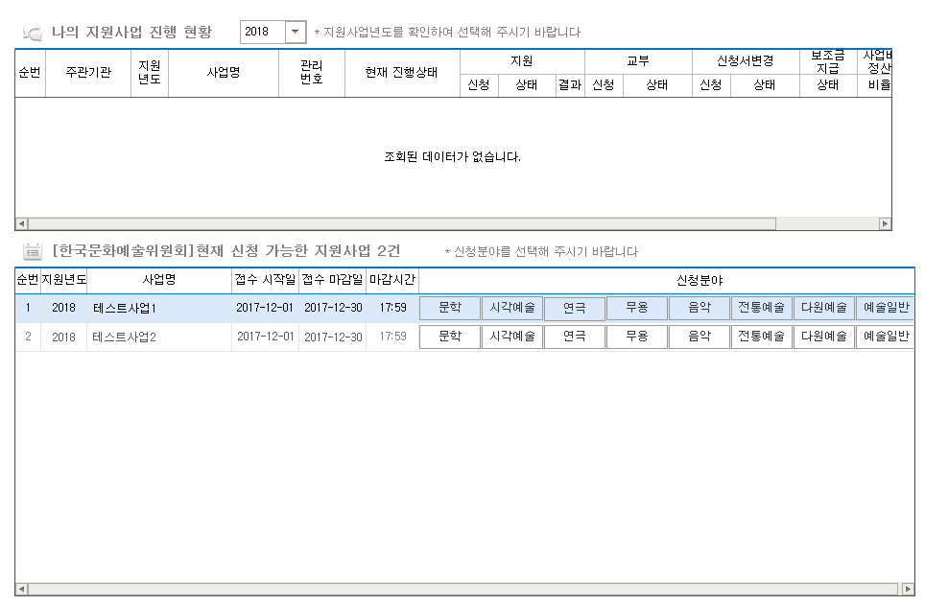
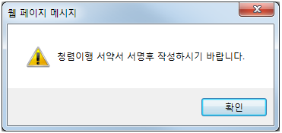
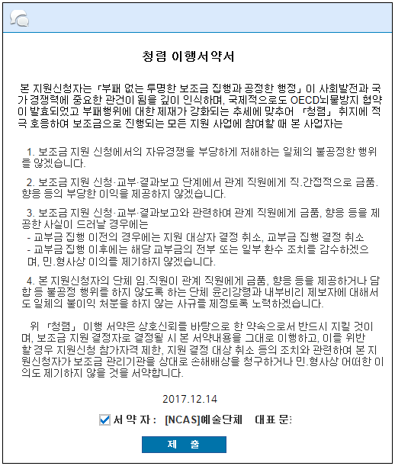
신청서 작성
1
신청분야 클릭
2
청렴 이행서약서 안내 메시지
[확인] 클릭
2
3
서약자 체크 후 [제출] 클릭
1
3

Slide 26
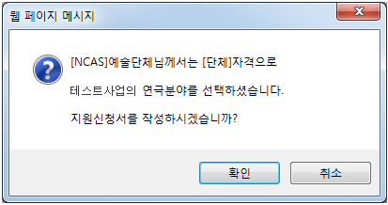
신청서 작성
1
청렴이행 서약서 제출 후
다시 신청분야 클릭
2
확인 클릭
신청자격 (개인/단체) 확인
신청사업 확인
신청분야 확인
[예시]
테스트 사업의 [연극] 분야 선택
1
청춘어람 사업은
연극분야 아닌 다원예술 분야로
설정 되어 있어야 합니다.
2

Slide 27
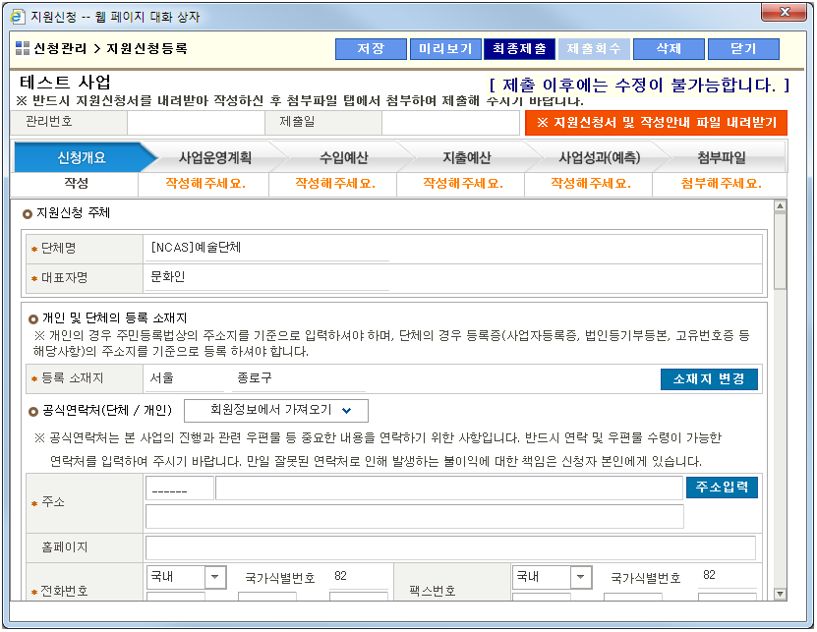
작성단계_1
1
저장, 미리보기, 최종제출, 삭제, 닫기
[저장] 단계별 입력 내용 작성 후
반드시 [저장] 버튼을 클릭하여 작성
내용 저장
[미리보기]를 통해 입력 내용 확인
이때 단체 소개 및 대표자, 혹은 신청
인 정보를 변경하고자 할 경우에는
[내정보방]에서 정보를 변경하면 됨
모든 항목을 입력 후에는 반드시
[최종제출] 버튼을 클릭하여
최종 제출 해야 심의 대상이 됨
1
3
2
4
2
첨부파일 다운로드
[지원신청서 및 작성안내 파일 내려
받기]를 클릭하여 저장 후 작성
주관기관에서 파일을 게시한 경우에
만 해당 버튼 확인 가능
3
최종제출 완료 후 관리번호와
제출일 확인 가능
4
작성 단계 및 작성 상태
작성 단계를 나타내며, 단계명(신청개
요, 사업운영계획, 수입예산 등)을 클
릭 후 내용 작성
각 단계 클릭 후에는 해당 단계의
필수입력사항을 입력해야 함

Slide 28
작성단계_2
1
각 작성 단계 안내
신청개요
지원신청주체, 공식연락처,
신청사업개요(사업명, 사업기간,
사업장소 등) 입력
사업운영계획
사업 목적 및 기획의도 등 사업계획을
상세히 기술
수입예산
신청예정인 사업 추진을 위한
예산작성
지출예산
수입예산을 어떤 항목에 사용할 것인
지 작성
수입예산과 합계가 일치해야 함
사업성과(예측)
사업성과를 예측하여 작성하는 것으로
기대효과 및 예상 관객 등 작성
첨부파일
지원신청서 서식을 내려 받아 작성 후
첨부하고, 사업에 따라 요구하는
기타 증빙 서류를 첨부

Slide 29
작성단계_3
1
각 단계 상태 값 안내
작성해주세요
해당 단계가 작성(저장)되지 않은 상태
클릭하여 작성을 완료해야 최종제출
가능
“작성해주세요”는 저장 완료 후
상태 값이 “작성”으로 변경됨
작성불필요
작성하지 않음 (클릭 불가)
주관기관별로 작성 요구 단계가 상이
하며,
이 경우 지원신청서 양식에 작성하여
첨부파일 단계에 첨부파일로 첨부
작성
해당 단계의 작성(저장)이 완료 된
상태
첨부
첨부파일 단계의 첨부가 완료 된
상태
미 첨부 시에는,
다른 단계에 있을 때 - “첨부해주세요”
로 확인
첨부파일 단계에 있을 때 – “미첨부”
로 확인
※ 중요 (각 단계 상태 값 안내)
- 작성해주세요
해당 단계가 작성(저장)되지 않은 상태
해당 단계를 클릭하여 작성을 완료해야 최종제출 가능
“작성해주세요”는 저장 완료 후 상태 값이 “작성”으로 변경됨
- 작성불필요
작성하지 않음 (클릭 불가)
주관기관별로 작성 요구 단계가 상이하며,
이 경우 지원신청서 양식에 작성하여 첨부파일 단계에 첨부파일로 첨부
- 작성
해당 단계의 작성(저장)이 완료 된 상태
- 첨부
마지막 첨부파일 단계의 첨부가 완료된 상태 (미 첨부 시에는 “첨부해주세요”로 확인)
[상태 값 예시] 작성해주세요
[상태 값 예시] 작성불필요
[상태 값 예시] 작성 / 첨부

Slide 30
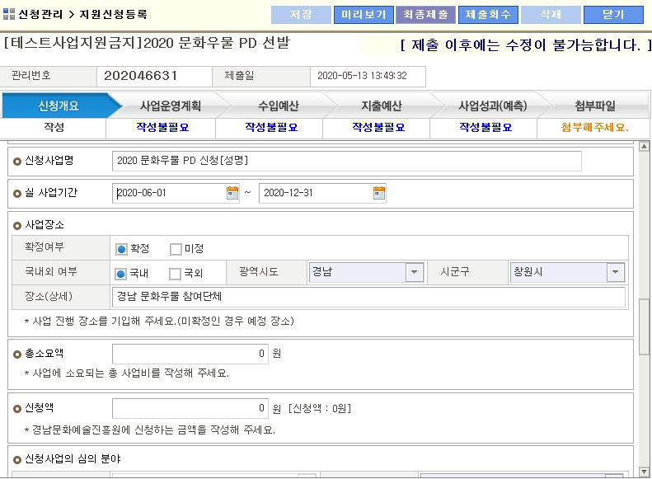
2021 지역문화 전문인력 양성사업
2021-06-01
2021-12-31
2020
※ 실습 예정 지역 선택
600,000
600,000

Slide 31
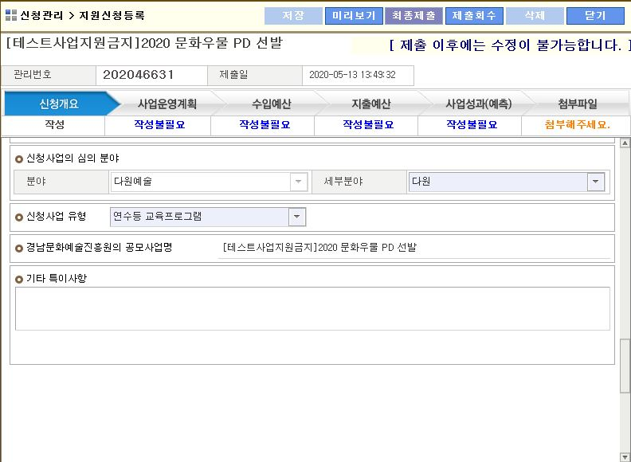

Slide 32
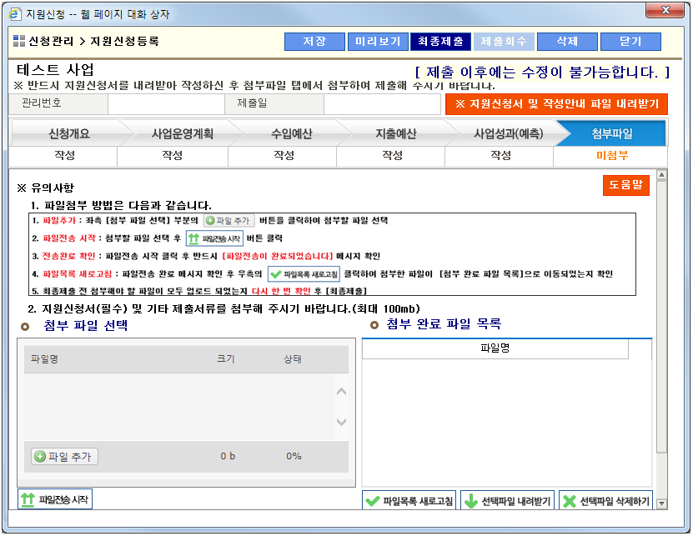
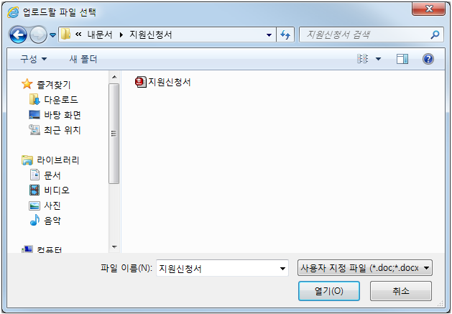
첨부파일_1
1
[첨부파일] 클릭
2
유의사항 확인
파일첨부 및 제출 요령 확인
지원신청서 및 기타제출 서류 확인
지원신청서는 주관기관에서 양식을
게시한 경우, 상단의 [지원신청서 및
작성안내 파일 내려받기]를 클릭하여
파일 작성 후 작성한 파일을 첨부
1
2
3
[파일추가] 버튼 클릭
4
열린 창에서 첨부할 파일 선택
후 [열기] 버튼 클릭
3
4

Slide 33
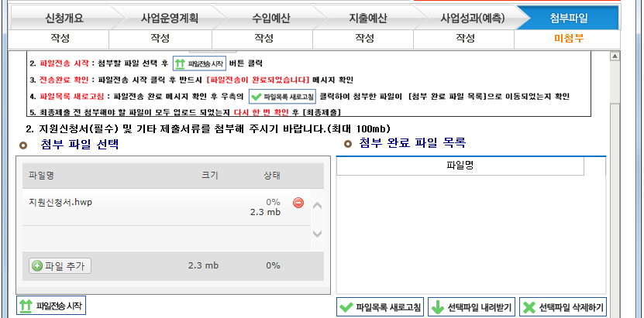
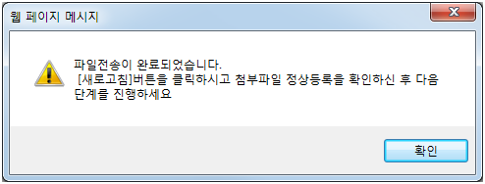
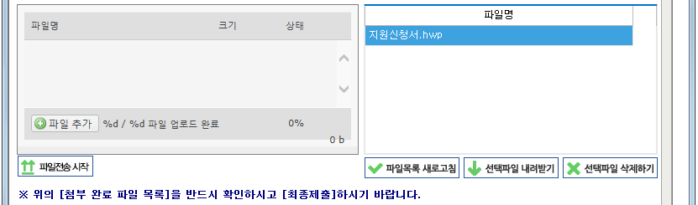
첨부파일_2
1
첨부할 파일 확인 후
[파일전송 시작] 클릭
2
파일전송 완료 메시지 확인
3
[파일목록 새로고침] 클릭하여
파일이 정상 등록 되었는지 확인
4
파일 내려받기
전송 완료 한 파일을 내려 받고자 할 경우 파일 선택 후 [선택파일 내려받기] 버튼 클릭
파일 삭제
전송 완료 한 파일을 확인 후 삭제하고자 할 경우 파일을 선택 후 [선택파일 삭제하기] 버튼을 클릭
1
2
3
4

Slide 34
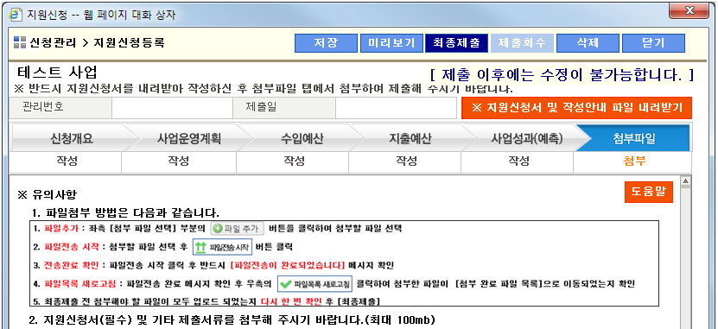
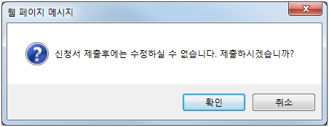
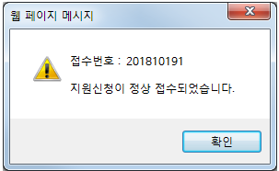
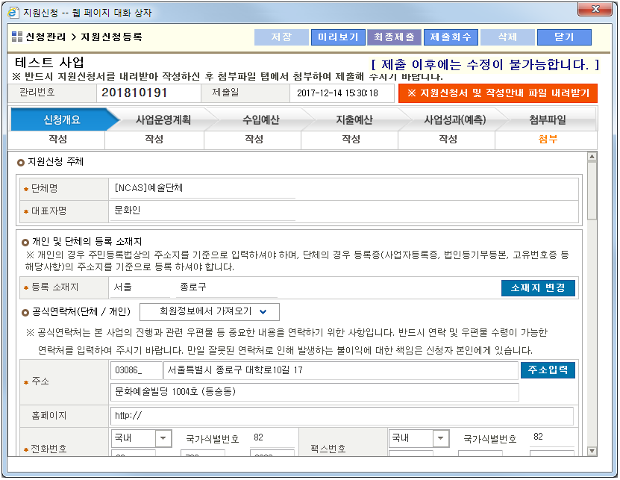
최종제출
1
[최종제출] 버튼 클릭
1
2
2
제출 여부 확인 메시지
“신청서 제출 후에는 수정하실 수 없 습니다 제출하시겠습니까?”
메시지에 [확인] 하면 제출,
[취소] 하면 제출 취소
3
제출 완료 메시지
“지원신청서가 정상 접수되었습니다.” 메시지가 보이면 제출완료
3
4
제출 완료 확인 방법
- 화면에 관리번호가 보임
- 공식연락처에 입력한 휴대폰으로
정상 접수 확인 메시지 발신
- 공식 연락처에 입력한 이메일로
접수 확인 메일 발송
- 화면에 저장 / 최종제출 / 삭제 버튼
비활성화 됨
제출회수 / 닫기 버튼만 활성화
4

Slide 35
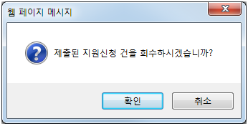
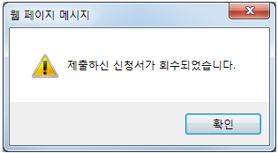
제출회수
1
[제출회수] 버튼 클릭
최종제출한 신청서는 접수마감일 이전
에 한해서 제출회수가 가능하며 접수기
간 마감 후에는 제출회수 불가
1
2
제출회수 확인 클릭
2
3
제출회수 완료 메시지
“제출하신 신청서가 회수되었습니다.”
메시지가 보이면 회수완료
제출회수 완료 건은 [수정] 상태로
변경되며,
최종제출 후 신청서 수정을 위해 제출
회수 했을 경우, 반드시 수정하여
다시 최종제출 필요
3

Slide 36
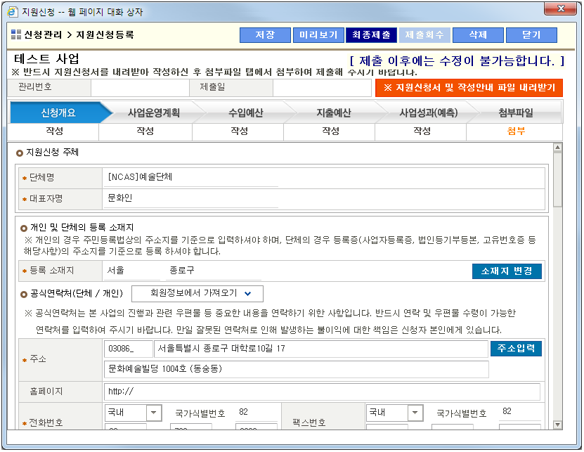
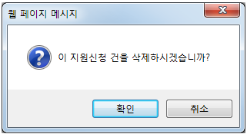
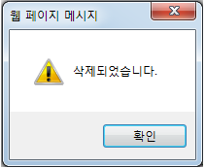
신청서 삭제
1
[삭제] 버튼 클릭
최종제출한 신청서는 삭제할 수 없으며 작성중 상태에서만 삭제 가능
1
2
지원신청 건 삭제 확인 클릭
2
3
삭제 완료 메시지
3

Slide 37
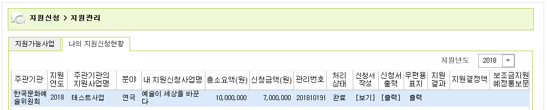
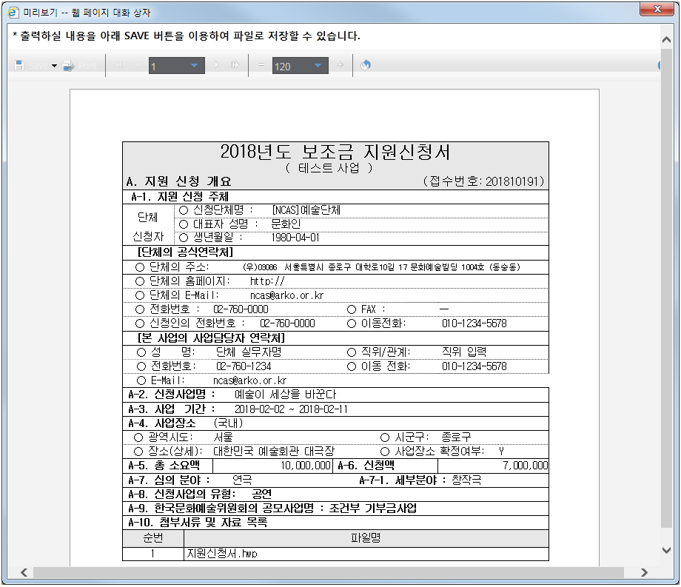
출력_1
1
신청서 출력 클릭
작성중 신청서, 또는 최종제출한 신청서를 [미리보기]하여 정확하게 작성
되었는지 확인 가능
1
1
2
2
미리보기 확인
3
3
문서 저장 및 출력 가능

Slide 38
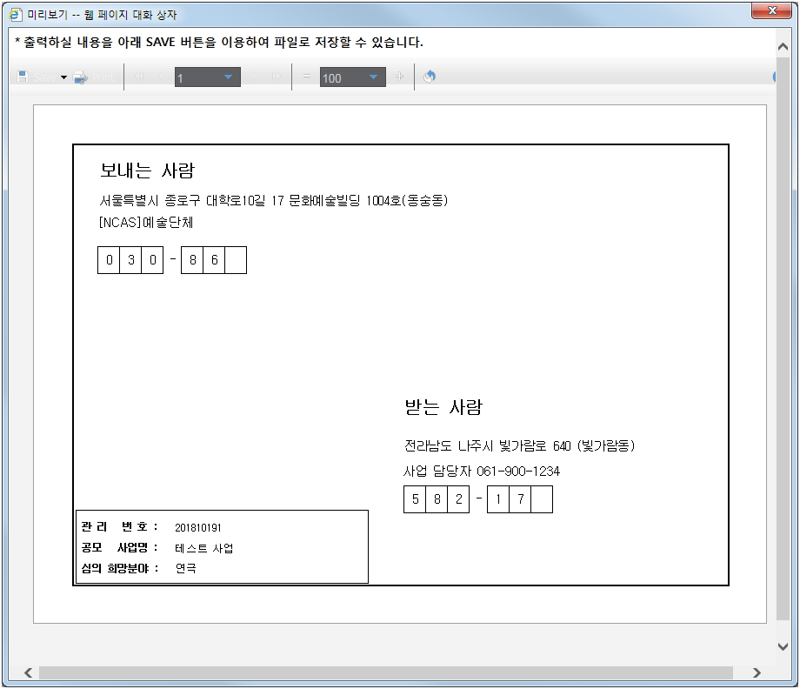
출력_2
1
우편용 표지의 출력 클릭
우편물 발송 시, 우편용 표지 항목의 ‘출력’ 을 선택하여 출력
1
1
2
우편물 겉봉투에 부착
2

Slide 39
감사합니다.

